Slide 1
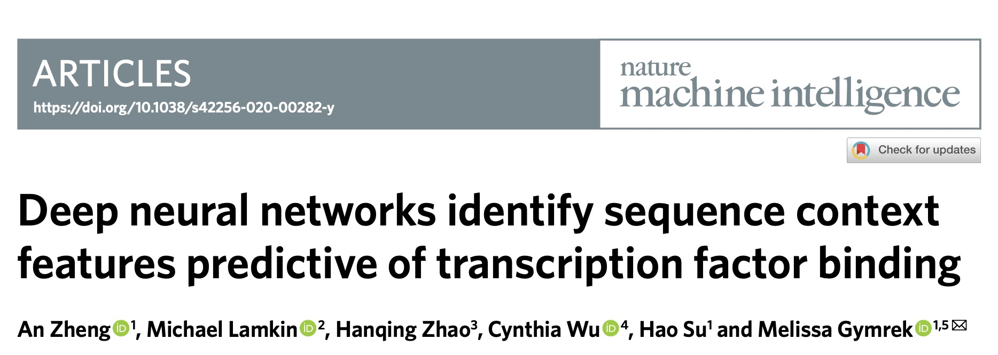

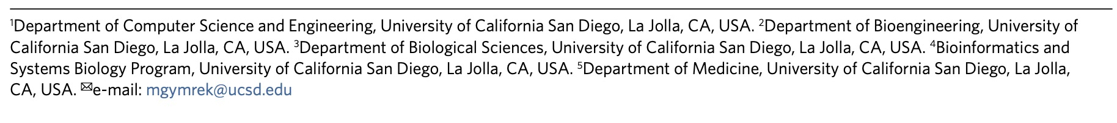
中南大学清新大气PPT
GENERAL REPORTING TEMPLATE FOR CENTRAL SOUTH UNIVERSITY
Notes:
第一作者是加州大学圣地亚哥分校。这篇文章作者构建了一种名为“AgentBind”机器学习构架，可用于识别对于TF结合最重要的序列特征。研究人员使用这一构架预测在淋巴母细胞细胞系中38个转录因子的基序结合，评估了特定碱基对于序列的重要性，并表征最能预测结合的序列特征。

Slide 2
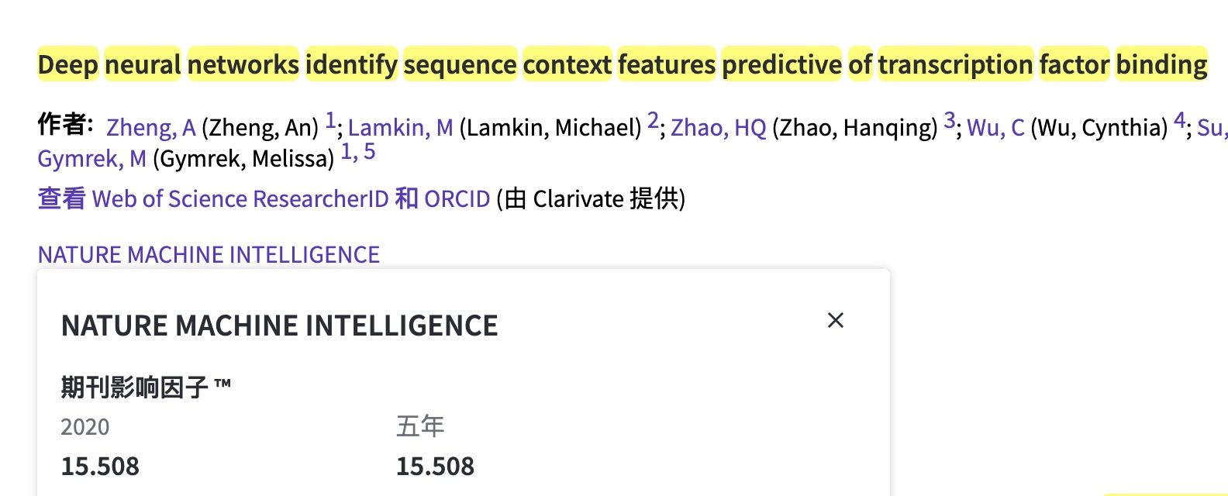
中南大学清新大气PPT
GENERAL REPORTING TEMPLATE FOR CENTRAL SOUTH UNIVERSITY

Slide 3

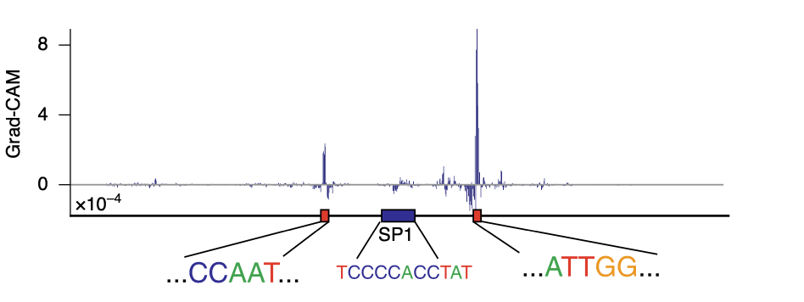
背景
01
Transcription factors (TF) bind DNA by recognizing specific sequence motifs, which are typically 6–12 bp long.
知行合一、经世致用
自强不息 厚德载物
Central South University
Notes:
转录因子（TFs）的结合是主要的转录调控机制之一，TFs识别并结合特定的DNA序列以控制转录，这一过程形成了指导基因表达的复杂系统。 TF结合的破坏是包括癌症、自身免疫性疾病、心血管疾病等多种疾病发病的根本原因之一。

Slide 4
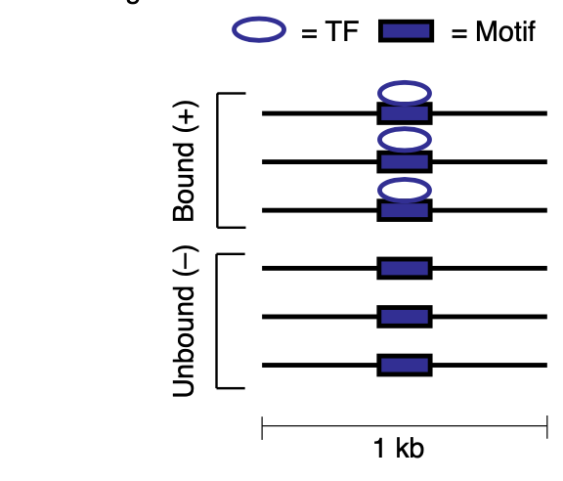
背景
01
A motif can occur many thousands of times in the human genome, but only a subset of those sites are actually bound.
<1% of approximately 3.6 million SP1 motifs across the human genome are actually bound in GM12878
知行合一、经世致用
自强不息 厚德载物
Central South University

Slide 5
背景
01
Several machine-learning methods have proven successful in predicting TF binding from sequence. such as DeepSEA and DanQ
However, these frameworks face several limitations.
First, they do not learn general features that distinguish bound versus unbound genomic regions.
Second, interpreting CNNs to derive meaningful biological insights remains challenging
知行合一、经世致用
自强不息 厚德载物
Central South University
Notes:
DeepSEA和DanQ作为模型体系结构，在此基础上进行扩展。
第一个缺陷，以前方法的正样本来自多个细胞系，而负样本没有考虑所有细胞系，后面结果表明模型是细胞系特异性的。
第二个，虽然对于各种marks和细胞系类型，都显示出极好的预测精度。但模型解释CNN以获得有意义的生物学见解仍然具有挑战性

Slide 6
背景
01
context sequence
context sequence
context motif
core motif
context motif
知行合一、经世致用
自强不息 厚德载物
Central South University

Slide 7
背景
01
By conditioning on sequences that contain the core TF motif in both the positive and negative samples, framework specifically learns context features in the vicinity of the core motif.
Author expand on existing CNN models to develop a framework for predicting whether a particular instance of a TF motif will be bound
Author apply Grad-CAM to compute importance scores for each nucleotide in the context regions and characterize sequence features predictive of TF binding.
知行合一、经世致用
自强不息 厚德载物
Central South University
Notes:
DeepSEA和DanQ作为模型体系结构，在此基础上进行扩展。Grad-CAM:神经网络的后分析方法

Slide 8
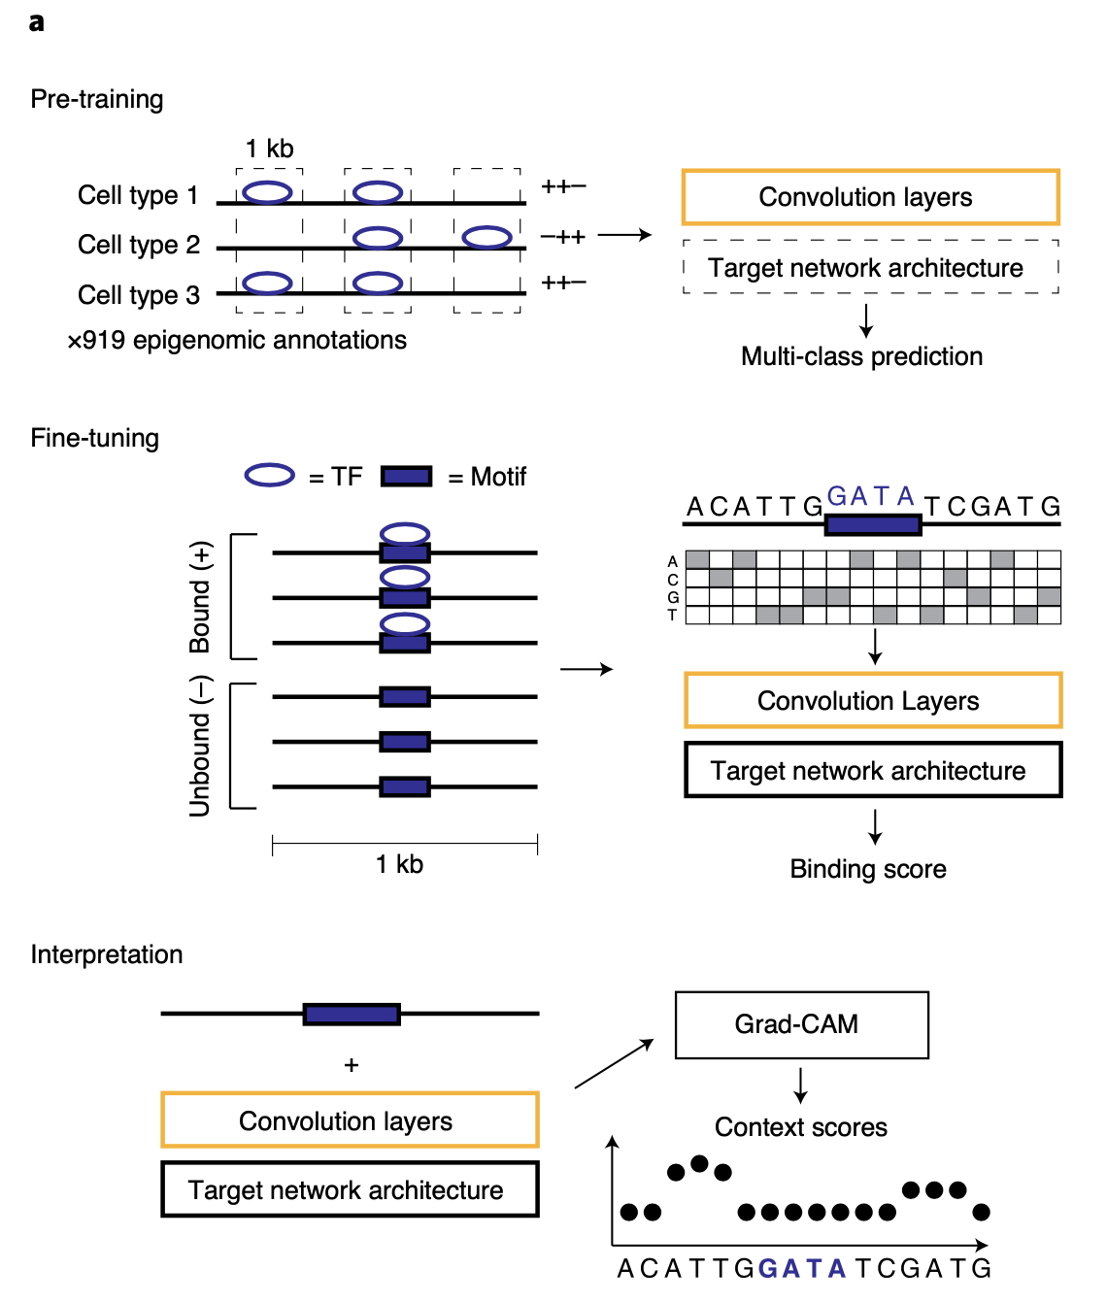
方法
02
知行合一、经世致用
自强不息 厚德载物
Central South University
Notes:
该模型架构包含三个步骤（transfer learning ）：预训练，微调，解释（pre-training, fine-tuning, interpretation） 。首先利用pre-train 模型从多个细胞类型获取外遗传性注释。随后将为每个TF建立一个二分类数据集，提取以基序实例为中心的1kb基因组序列。每个二进制数据集用于微调一个单独的预训练模型，使其学习TF绑定的重要功能（GM12878的38个TF）。最后将使用一种名为Grad-CAM的模型解释方法对每个核苷酸对结合预测的贡献进行评分。Target network architecture 指的就是DeepSEA和DanQ。应用DanQ作为模型体系结构,因为后面的结果DanQ的更好

Slide 9
方法
02
dataset consisting of 4,863,024 1kb sequences annotated with a total of 919 ChIP-seq and DNase-seq（ DeepSEA ）
chromosome 8 for cross validation and sequences on chromosome 9 for testing.
Motifs for each TF were obtained from JASPAR intersected with TF in GM12878 from the ENCODE Project （ChIP-seq，finally get 38 TFs ）
知行合一、经世致用
自强不息 厚德载物
Central South University
Notes:
Pre-training：400百多万数据集
Fine-tuning: 每个二进制数据集用于微调一个单独的预训练模型, fine-tuned on TF binary datasets until convergence.

Slide 10
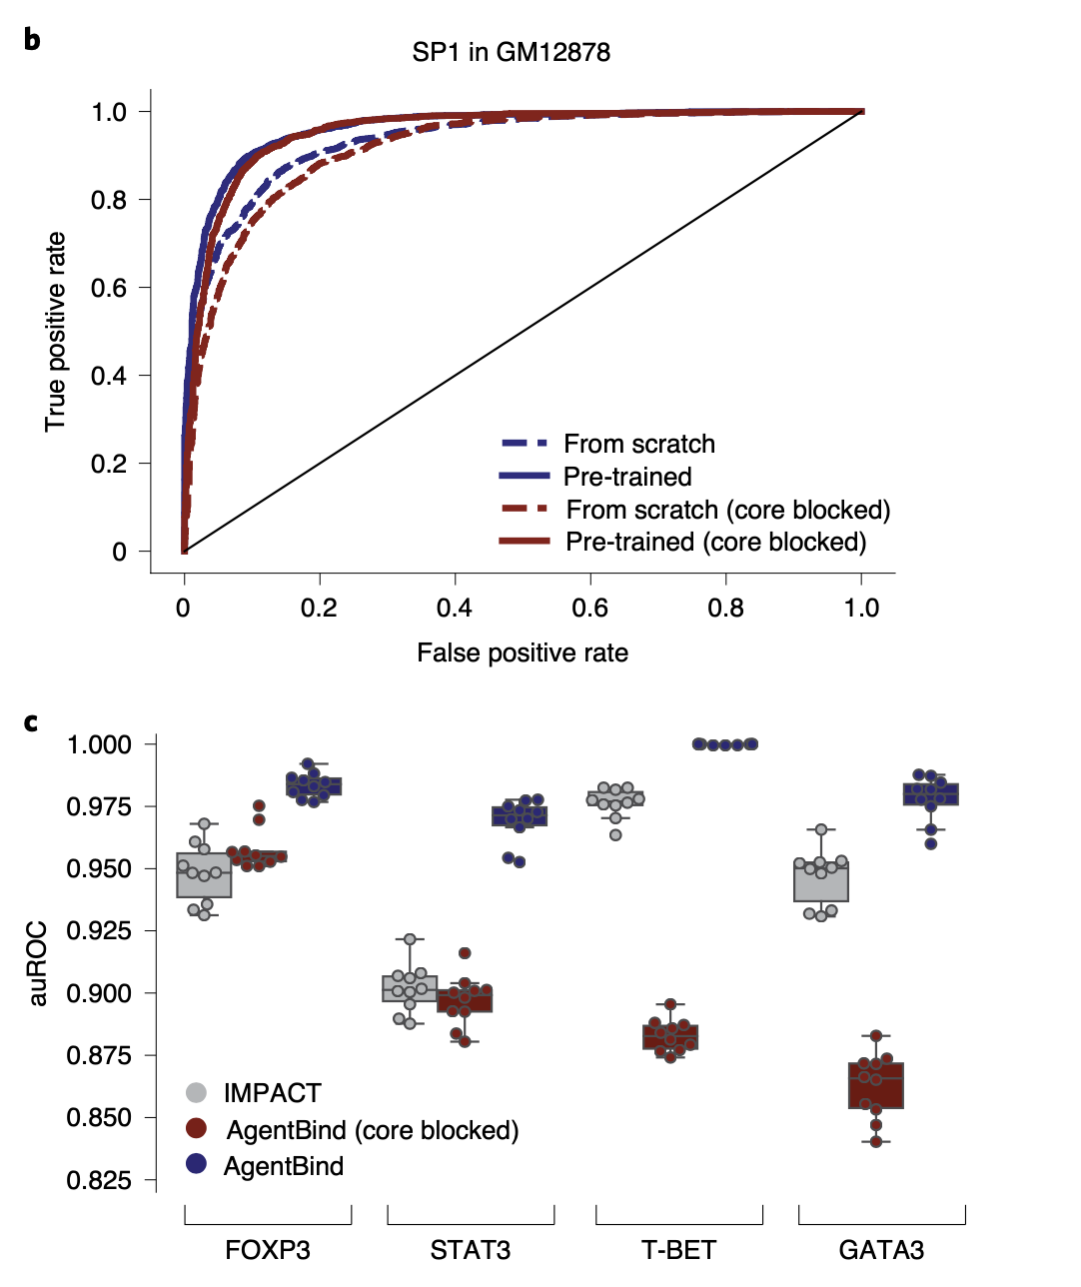
结果
fig1
03
Blocked: core motif missing and replace it with ’N’.
meaning classification decisions based on context sequence
CD4+ Th17 cells.
For FOXP3 and STAT3, comparable to IMPACT even with core motifs blocked
meaning classification decisions were largely based on context sequence rather than differences in the core motifs themselves.
知行合一、经世致用
自强不息 厚德载物
Central South University
Notes:
（c）分类的决定很大程度上是基于上下文顺序，而不是核心基序本身的差异。Boxplots show distributions of auROC values for 10 rounds of randomly selecting training (80%) versus testing (20%) motif instances.

Slide 11
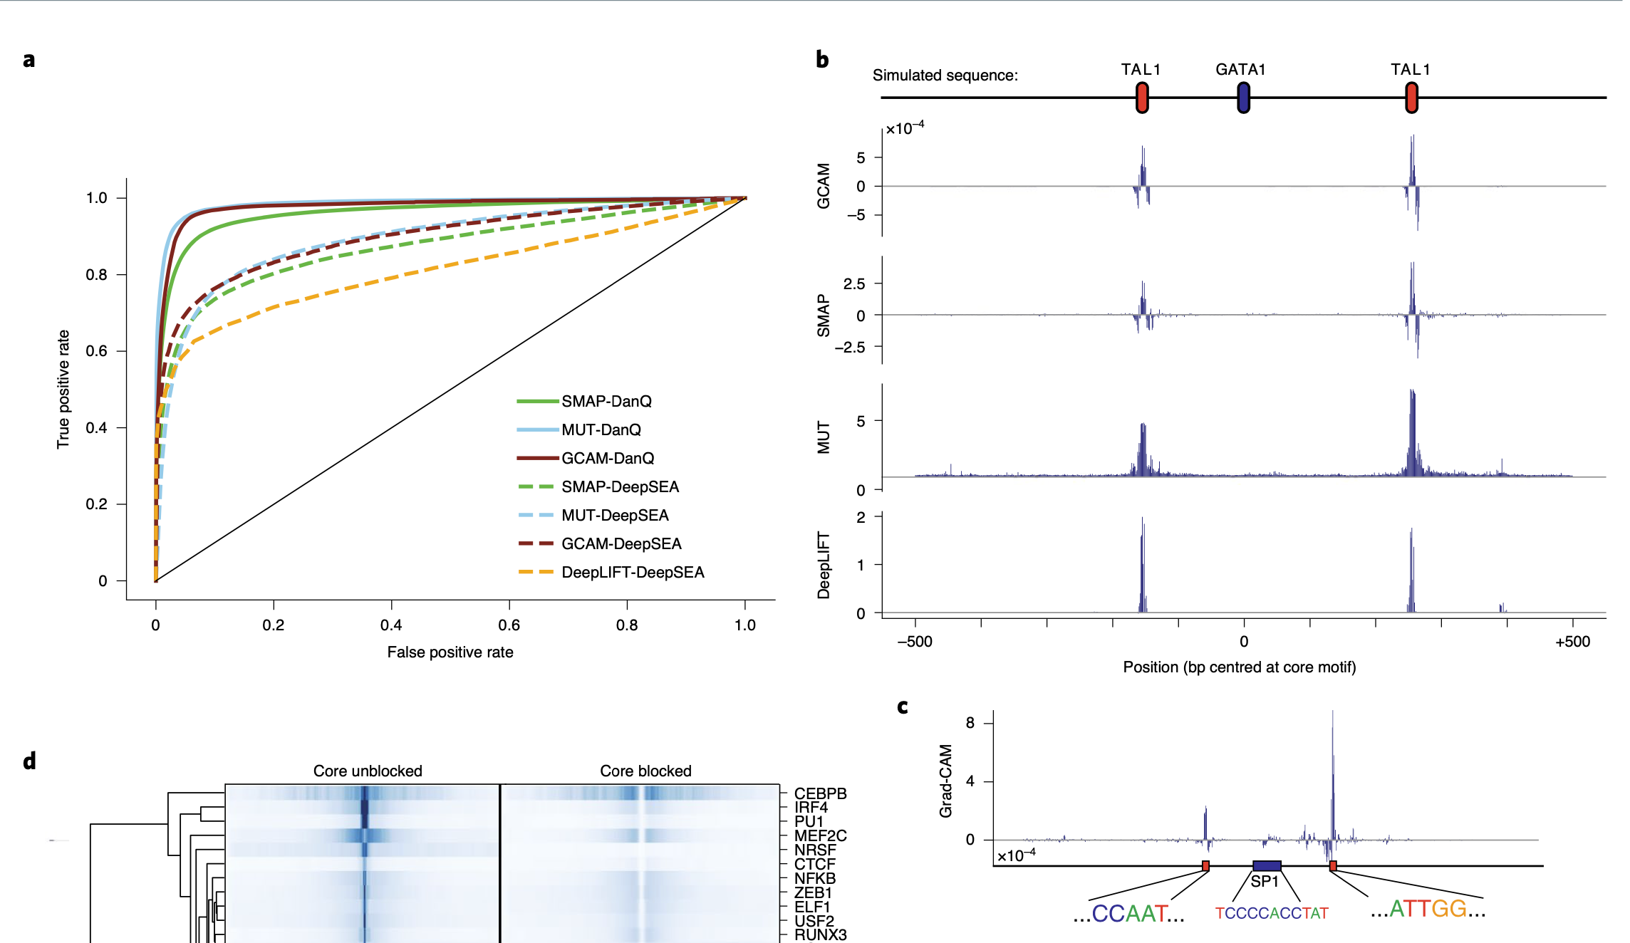
fig2
结果
03
interpretation methods on simulated dataset
知行合一、经世致用
自强不息 厚德载物
Central South University
Notes:
（a）DeepLIFT目前不支持包含RNN的混合体系结构。应用DanQ作为模型体系结构,因为后面的结果DanQ的更好
（b）所有序列都包含GATA1基序，正样本就是包含TAL1的context motif，GATA1得分越低，即图越干净越好，所以Grad-CAM效果更好。
（c）Grad-CAM效果好的一个例子展示

Slide 12
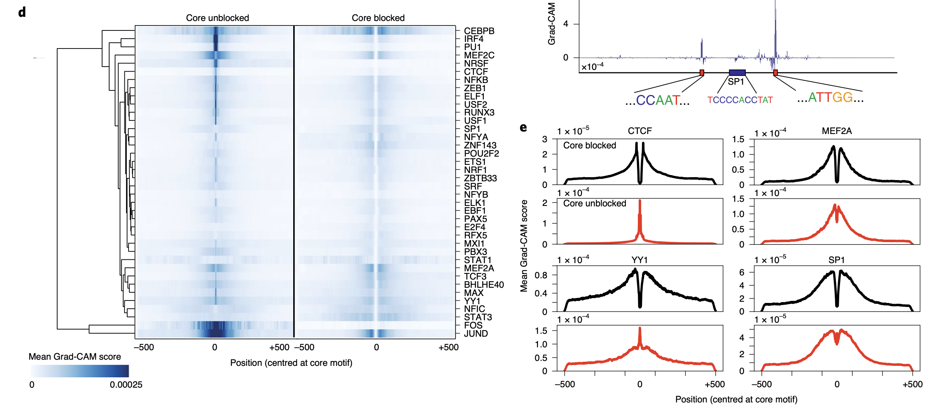
结果
03
fig2
知行合一、经世致用
自强不息 厚德载物
Central South University
Notes:
（d）趋势：最接近核心基序的序列往往具有最高的影响
（e）先看红色，CTCF结合高度集中在基序附近，YY1的重要碱基分布在整个1kb区域
然后黑色想说明的是，核心motif的差异对某些TF本身的重要性得分较高（如CTCF），但对其他TF的重要性得分不高（例如，MEF2A）

Slide 13
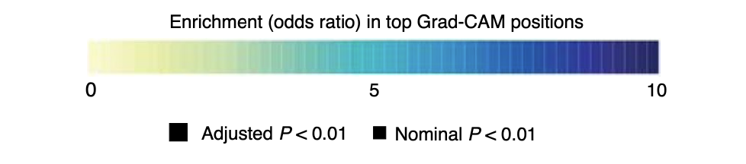
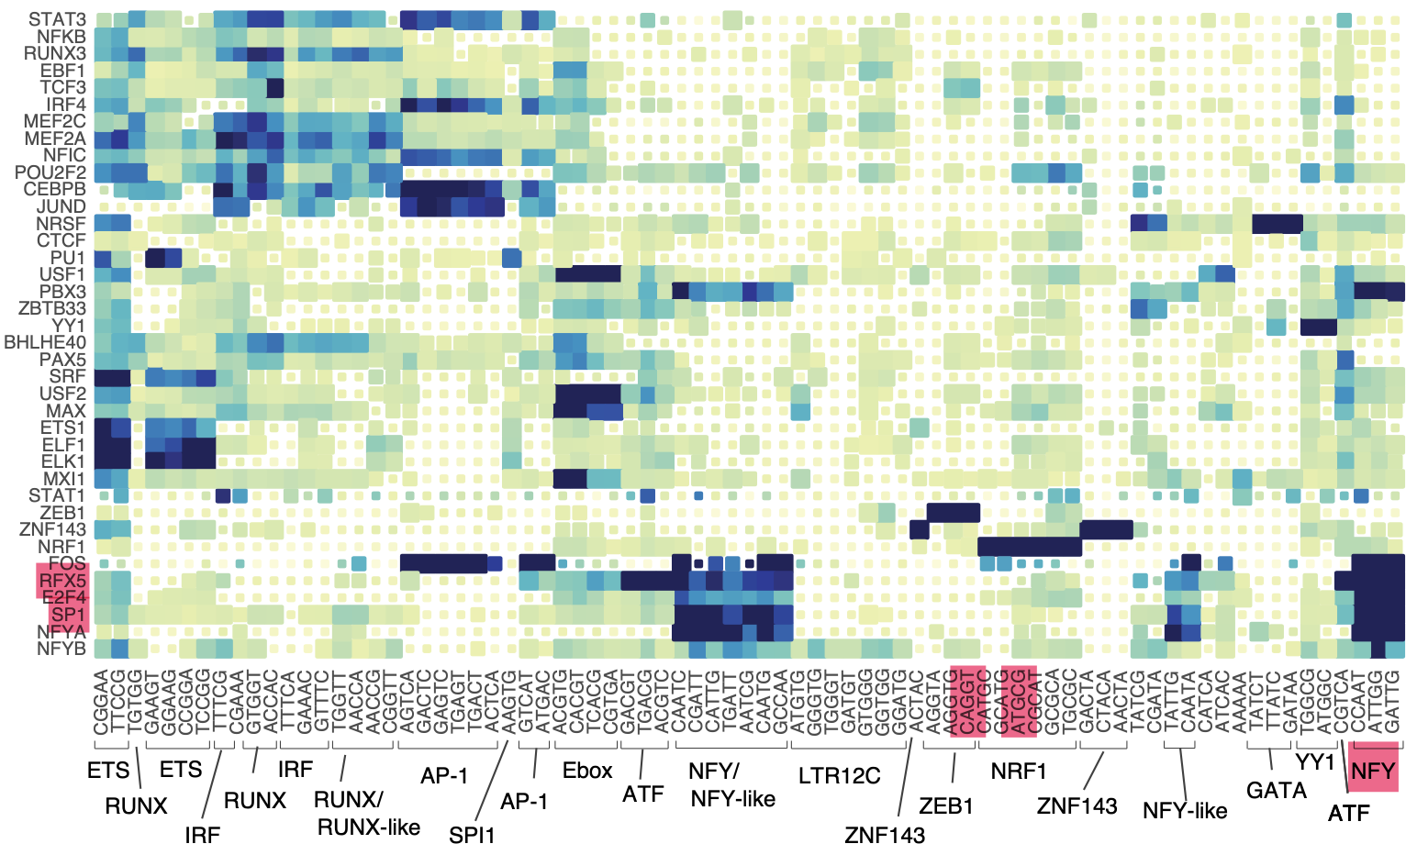
结果
03
fig3
知行合一、经世致用
自强不息 厚德载物
Central South University
Notes:
对于每个TF，检验5-mer是否在Grad-CAM得分最高的5-mer中富集，识别对绑定状态影响最大的上下文序列特征。如果OR大且显著则说明对绑定状态影响最大。

Slide 14
结果
03
the input sequences into 5-bp subsequences using a sliding window
for each subsequence, averaging the Grad-CAM scores of each base
For each factor, selected the top 1% as top 5-mers.
obtained the top 50 5-mers ranked by the maximum odds ratio
优势比(Odds Ratios, OR) 反映了从 发生比来看， 一个特定事件在一个组发生的可能性对于另一个组发生的可能性大小
发生比：两个结果概率的比
B组中“是”的概率 0.9 / B组中“否”的概率 0.10=9
优势比：两个发生比相比
OR= B组中‘是’的发生比(9) / A组中‘是’的发生比(3) =3
https://blog.csdn.net/weixin_34205826/article/details/92155483
知行合一、经世致用
自强不息 厚德载物
Central South University
Notes:
刚好这数据也是有bound和非bound两类，发生次数也就是k-mer在TF中出现次数，求得优势比后，OR值大于1,越大越可能是影响bound的因素。
Fisher精确检验和BH校正

Slide 15
结果
03
fig3
strongest impact on binding status for motif itself
ZEB1 CAGGT
P < 10⁻²⁰⁰; OR=18.2
NRF1 ATGCG
P < 10⁻²⁰⁰; OR = 14.1
capture known co-binding relationships
NFY ---SP1 and RFX5
知行合一、经世致用
自强不息 厚德载物
Central South University
Notes:
不显著（原始p值≥ 0.01）k-mer的OR值设置为0。原始p值<0.01显著, OR值为刚刚讲的方法计算，并且超过10设置为10.
38TF in GM12878，仅仅展示 top 50 5-mers 。

Slide 16
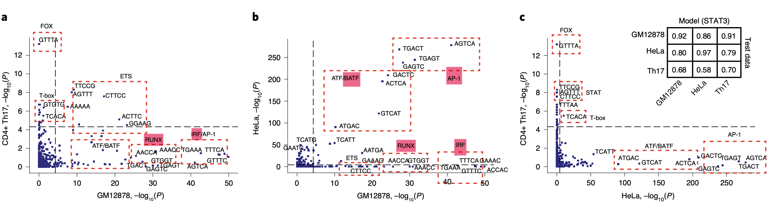
结果
03
fig4
Dashed black lines denote an adjusted P-value threshold of 0.05
知行合一、经世致用
自强不息 厚德载物
Central South University
Notes:
为了研究这一框架捕获细胞类型特异性调控功能的能力，作者选择了一种名为STAT3的TF，并使用来自三种细胞类型（GM12878，CD4 + Th17和HeLa细胞）的ChIP测序数据训练了单独的模型来预测STAT3结合。
结果表明：每种细胞类型中 通过对该细胞类型进行训练的模型进行预测STAT3结合效果最好。一些富集的5聚体在多种细胞类型之间共享，而另一些则具有高度的细胞类型特异性。例如RUNX and IRF motifs only in GM12878；AP-1 and BATF motifs in both HeLa and GM12878

Slide 17
总结
04
AgentBind predict whether particular instances of TF motifs are bound versus unbound in a given cell type and identify the most influential context bases.
largely based on context sequence , not just the differences in the core motifs themselves.
context sequence features, such as those of co-binding TFs, are important for determining whether the core motif is bound.
知行合一、经世致用
自强不息 厚德载物
Central South University

Slide 18

谢 谢 大 家
THANKS FOR ALL

